Slide 1


עבודת צוות
פרויקט ביסטרו
אליהו אסף בלוזיורוב אנדריי גונן שי פאר אביב

Slide 2
נושאי המצגת
נדבר על תהליך העבודה שלנו
הסיכונים שהתממשו
איך התקבלו ההחלטות
איזה סגנונות תקשורת היו
מסקנות ותובנות
כלים שעזרו לנו
וטיפ עבור הסמסטר הבא

Slide 3



תהליך עבודה
תחילת פרויקט
יצרנו תיאום צפיות בין חברי הצוות.
יצור אמון מקצועי ואישי.
שיתוף פעולה מכבד כדי למנוע קונפליקטים מיותרים.
קבענו ימים ושעות קבועות לעבדה

Slide 4

תהליך עבודה
עיצוב ואפיון
את חלק של עיצוב האפיון עשינו כולם ביחד. בלי חלוקה של משימות לכל חבר צוות.
כל אחד מביא את נקודת מבטו, כדי לקבל את התוצאה הטובה ביותר עבור הפרויקט.

Slide 5



תהליך עבודה
שלב היישום
חלוקה ל-2 צוותים, צוות frontend וצוות backend. לכל צוות יש נציג שמדבר עם עם הצוות השני.
כל תחילת מפגש בדקנו את משימות שבוצעו במפגש הקודם. בדקנו שהם עובדים כמו שצריך,
קבענו משימות שצריך לבצע עד המפגש הבא, איך אנחנו רואים את המימוש להם וקובעים איך הם יעבדו.

Slide 6


סיכונים שקרו
פערי ידע
זמני עבודה
בתחילת הפרויקט קבענו לדווח אם יש לנו פערי ידע
בתחילת הפרויקט קבענו שעות וימים קבועים
רצוי
שמי היה נחוץ בעזרה היה מבקש אותה
רצוי
היה רוצי לעובד לפי השעות שנקבו
מצוי
התגלה שיש לאחד חברי הצוות פער ידע אחרי שהתחלנו לעבוד
מצוי
היו הרבה מפגשים שלא קרו או שלא כולם היו

Slide 7
החלטות שעלו לנו לדיון
אין לו זכות קיום
לקוח מזדמן ב-DB
לקוח מזדמן אין לו זכות קיום בלי ההזמנה שלו ולכן אין צורך לשמור אותו בנפרד מההזמנה ולכן אין צרוך שנשמור אותו במסד נתונים
VS
לפי הסיפור יש ישות של לקוח מזדמן.
כלומר אנחנו צרכים לשמור אותה במסד נתונים ולעבוד איתה בפרויקט.
בהתחלה החלטנו לממש את 2 הרעיונות בנפרד וביקשנו חוות דעת של מרצה. התשובה הייתה שללקוח מזדמן אין זכות קיום במסד נתונים ועל כך החלטנו לא לשמור אותו שם

Slide 8
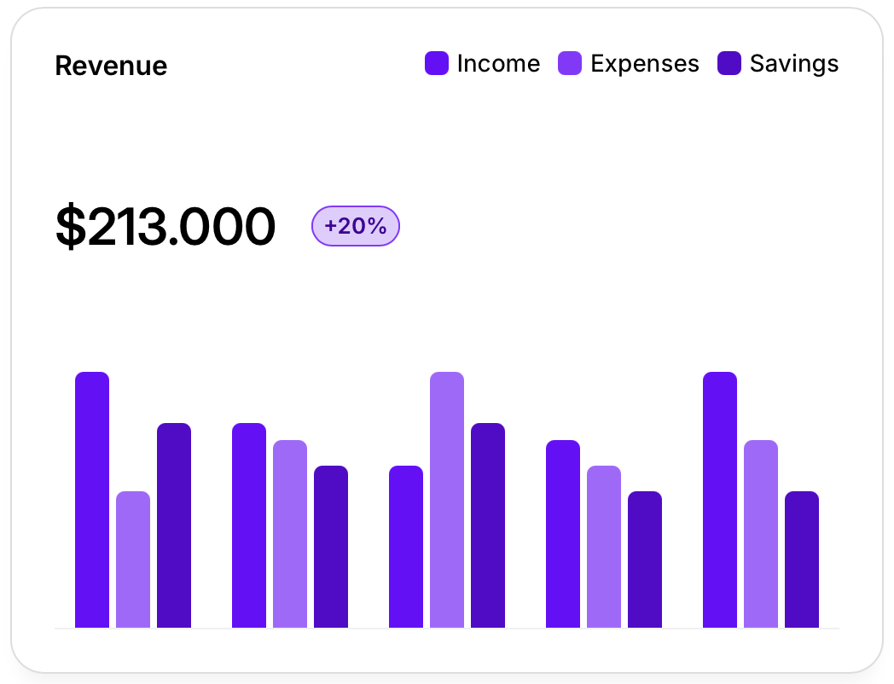
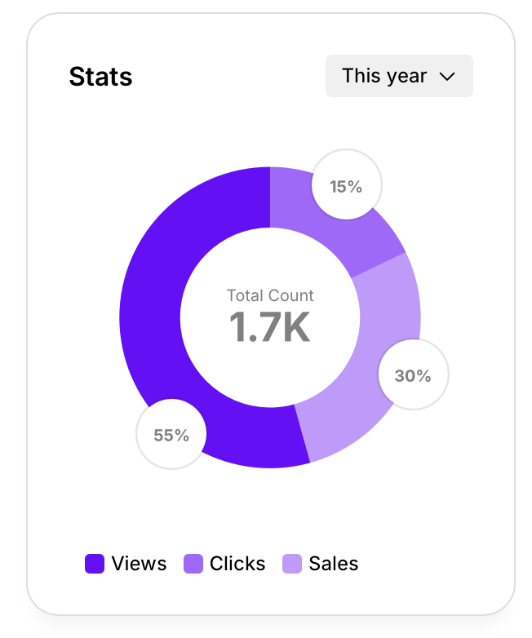
החלטות שעלו לנו לדיון
דוחות
דילמה נוספת הייתה לגבי הדוחות איזה גרפים ומידע אנחנו צריכים להשתמש ואיזה גרפים קיימים בJAVAFX-.

Slide 9
סגנונות תקשורת
איך זה בפועל
סגנונות תקשורת
הדיון היה פתוח ומשתף ביקשנו שכל חבר צוות יגיד את הדעה השלו וההחלטות התקבלו על בסיס שקלול של כל הידע המשותף ובצורה אנליטית
אנליטי
תקשורת מבוססת נתונים, סדר והיגיון.
שיתופי
עידוד דיון, הקשבה וחיפוש פתרון משותף.

Slide 10
תובנות
תובנות של אנדריי
תובנות של אסף
למדתי שידע מקצועי אינו מספיק, ותקשורת בין אישית טובה היא מפתח לצלחת הצוות
למדתי שתיאום צפיות מסודר בתחילת העבודה צוות משפר יעילות, מונע חיכוכים בין חברי הצוות ומגביר תחושת אחראיות והשתתפות
תובנות של אביב
תובנות של שי
גיליתי שהכנה מוקדמת למפגשי צוות משפרת משמעותית את איכות הדיונים.
הבנתי שתקשורת ברורה ושקופה חוסכת אי הבנות ועיכובים בהמשך הדרך.

Slide 11
תובנות של הצוות
גילינו שעבודה עם סגנונות תקשורת שונים יכולה להיות יתרון, כל עוד יש הקשבה וכבוד הדדי.
מסקנות
תיאום ציפיות ושיח פתוח לאורך הפרויקט אפשרו עבודה מקצועית ומכבדת, צמצמו קונפליקטים וחיזקו את שיתוף הפעולה בצוות.
שילוב של תכנון משותף בקבלת החלטות עם חלוקת עבודה מסודרת ובקרה שוטפת תרם ליעילות הצוות ולהשגת תוצר איכותי.

Slide 12





כלים לעבודה

Slide 13
טיפ לסמסטר הבא
הצלחת צוות מתחילה באנשים ולא במשימות כשיש אמון ותקשורת טובה, גם הפרויקט מצליח.

